Slide 1
ОПТИМИЗАЦИЯ ВОЛЕМИЧЕСКОЙ ПОДДЕРЖКИ
ПРИ КЕСАРЕВОМ СЕЧЕНИИ
ПОД СПИНАЛЬНОЙ АНЕСТЕЗИЕЙ
Н.А. Барковская, врач анестезиолог –реаниматолог ГБУЗ НО «Родильный дом №3»
Нижний Новгород, 2015

Slide 2
Актуальность
РА - «золотой стандарт» при КС. Приоритет СМА.
Гипотония и брадикардия вследствие симпатической блокады
Частота артериальной гипотонии:
24,3% до 30,8% случаев (Шифман Е.М. и соавт. 2005)
31,9% (Корячкин В.А. Эпидемиология неудач, осложнений и побочных эффектов нейроаксиальных блокад. //Тезисы XIII съезда ФАР. СПб. 2012. С. 192-193.)

Slide 3
Актуальность
Значительное снижение УОС, МОС, ОПСС → синдром «малого выброса» при неадекватной и несвоевременной коррекции
Влияние анестезии на показатели КОС новорожденного:
значимое снижение pH у ребенка при СМА по сравнению с ЭА, (Ngan Kee et al. 2008 ( pH 7,24 vs 7,27)
Доказана корреляция УОС и pH (артерия пуповины)

Slide 4
Способы предупреждения и коррекции артериальной гипотонии
Выбор дозы МА ( в т. ч. низкодозные методики)
Профилактика САКК
Волемическая поддержка в различных вариантах
Вазопрессоры
Эластическая компрессия нижних конечностей

Slide 5
Способы предупреждения и коррекции артериальной гипотонии
Методы профилактики АГ во время спинальной анестезии при КС,75 исследований, 4624 женщины (Кокрановское руководство. Ведение родов под ред. Сухих Г.Т. 2010)
-Введение коллоидов более эффективно (11 исслед, 698 женщин, ОР 0,78;95%)
-Эфедрин и фенилэфрин действовали одинаково (3 исслед, 97 женщин, ОР 0,95; 95%)
-Компрессия нижних конечностей снижала частоту гипотонии по сравнению с контролем (7 исслед, 399 женщин; ОР 0,69)

Slide 6
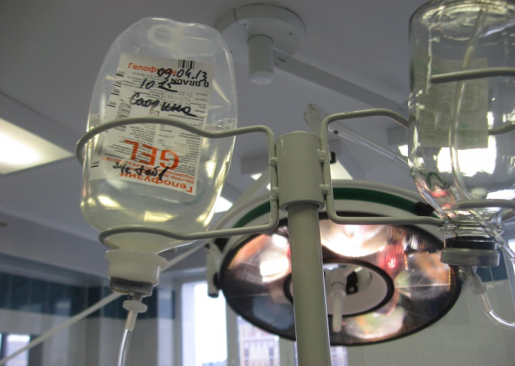
Волемическая поддержка
Режимы:
преинфузия
-кристаллоиды*
-коллоиды
-коллоиды+кристаллоиды
* низкий волемический коэфициент, опасность внесосудистой гипергидратации, особенно у беременных и обратный эффект - артериальная гипотония при форсированных инфузиях. (Шифман Е.М., Филиппович Г.В., Антипин Д.П.2006)
постинфузия
Кристаллоиды
Коллоиды
коллоиды+кристаллоиды

Slide 7
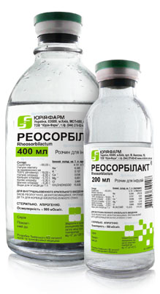
Преинфузия и постинфузия коллоидами
Растворы на основе желатина (желатиноль, модежель, гелоплазма баланс, гелофузин)
Растворы ГЭК (венофундин, волювен, тетраспан)
Растворы на основе многоатомных спиртов (Реосорбилакт)*
*Собиров О.А., Ким Ен Дин. Влияние преинфузии на состояние
гемодинамики в условиях спинальной анестезии. Тезисы XIII
съезда ФАР, СПб, 22-25 сентября 2012.

Slide 8
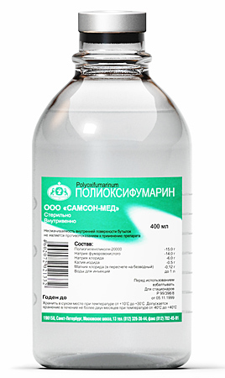
Полиоксифумарин
ПОЛИОКСИФУМАРИН (ПОФ), разработан в СПб НИИ гематологии и трансфузиологии
Коллоидный компонент 1,5% полиэтиленгликоль (MM 20 кДа) с добавлением NaCl (6 г/л) и MgCl (0,12 г/л), KJ (0,5 г/л)
фумарат натрия (14 г/л)- один из компонентов цикла Кребса хорошо проникающий через мембраны и утилизируемый в митохондриях
Гипоксия -инверсивные превращения (сукцинат ←фумарат - малат), регенерация NAD - синтез АТФ в бескислородной среде. О2- прямая реакция
Ослабление реакций ПОЛ
Носитель «резервной щелочности» -гидролиз фумарата Na
Гиперосмолярный- 400 мосмоль/л, активирует выделительную функцию почек

Slide 9
Области применения ПОФ
- в педиатрической практике (Селиванов Е.А., Слепнева Л.В. и соавт. Опыт применения ПОФ для лечения гиповолемии у детей.www. MEDLINE.RU ТОМ II ПЕДИАТРИЯ, янв. 2010)
- в нейрохирургии (Саввина И.А., Лестева Н.А. и соавт. Оценка влияния отечественного коллоидного раствора полиоксифумарин на систему гемостаза у нейрохирургических больных в периоперационном периоде. Тольяттинский медицинский консилиум. 2013 №3-4. С. 67-71)
- в кардиохирургии, т.ч. для заполнения АИК
- при ИТ язвенных гастродуоденальных кровотечений

Slide 10
Оптимизация инфузионной поддержки при кесаревом сечении в условиях СМА
Цель исследования:
Разработать методику волемической поддержки с метаболическим компонентом и дать ей клинико-физиологическое обоснование.
Показать эффективность и безопасность применения ПОФ для стабилизации гемодинамики при КС под спинальной анестезией.
Задачи:
1. Выявить изменения гемодинамики при инфузионной поддержке Полиоксифумарином и Гелофузином
2. Изучить изменения биоэлектрической активности сердца при операции в условиях СМА при использовании ПОФ и Гелофузина
3. Установить и сравнить волемический эффект данных препаратов при операции кесарева сечения
4. Провести сравнительную оценку состояния новорожденных при вливании Полиоксифумарина и Гелофузина
5. Изучить ошибки, опасности и побочные действия сравниваемых кровезаменителей

Slide 11
Материалы и методы
44 пациентки, не выше II ASA
Критерии исключения (массивная кровопотеря, тяжелая акушерская и экстрагенитальная патология, многоплодная беременность)
СМА L2-3 по стандартной методике, в положении
«на левом боку», гипербарическим маркаином без адъювантов
Эластическая компрессия нижних конечностей и
профилактика САКК
Группа1 (n=23) основная – в качестве волюмокорректора ПОФ 400 мл
Группа2 (n=21) контрольная – применялся - Гелофузин 400 мл
По окончании инфузии коллоида после извлечения плода- Стерофундин изотонический 1000 мл с продолжением инфузии в ОРИТ

Slide 12
Материалы и методы
Длительность операции:
32,4± 1,2 мин (ПОФ) VS 33±1,4 мин (ГЕЛ)
Средняя дозировка коллоида:
5,1±0,2 мл/кг VS 5,3±0,15 мл/кг
Общий объем ИТ к моменту окончания операции:
813,1±22,1 мл (10,3 мл/кг) VS 814,3±24,2 мл (10,7 мл/кг)
Кровопотеря:
615,2±12мл VS 595,2±10,8 мл

Slide 13
Характеристика групп
группа | Возраст | Масса тела | Рост | Срок нед | Перво-родящие абс.,% | Повторно родящие, (абс.,%) | План. КС | Экстр. КС | Доза МА, маркаин мг
Гр 1 ПОФ | 29,8 ±0,9 | 80,3 ±2,9 | 165,7 ±1,4 | 38,8 ±0,2 | 5 22% | 18 78% | 18 78% | 5 22% | 12,89 ±0,15
Гр 2 ГЕЛ | 29,0 ±0,9 | 77,1 ±2,4 | 164,8 ±1,0 | 39,4 ±0,2 | 6 28% | 15 72% | 15 71% | 6 29% | 12,76 ±0,12
Всего: (n=44) | 29,4 ±0,7 | 78,7 ±1,9 | 165,3 ±0,9 | 39,1 ±0,1 | 11 25% | 33 75% | 33 75% | 11 25% | 12,83 ±0,1

Slide 14
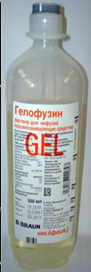
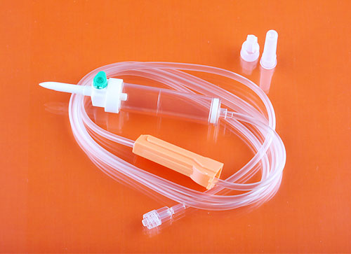
Этапы исследования
1 этап - ИСХОДНЫЙ (катетеризация вены)
2 этап -ПОСЛЕ СТРУЙНОГО ВВЕДЕНИЯ ВОЛЮМОКОРРЕКТОРА 200 мл за 5 мин
(преинфузия)
3 этап - ПОСЛЕ В/В КАПЕЛЬНОГО ВВЕДЕНИЯ ПОСЛЕДУЮЩИХ 200 МЛ КРОВЕЗАМЕНИТЕЛЯ (со скоростью 10 мл/мин с момента инъекции МА в течение
20 мин) НА ЭТАПЕ УШИВАНИЯ МАТКИ
Скорость, объем и продолжительность введения кровезаменителя в группах были сопоставимы

Slide 15

ИЗУЧАЕМЫЕ ПАРАМЕТРЫ
АДсист, АД диаст, АДср, ЧСС, Sa (O2),ЧД
ЭКГ II ст. отв. (PQ, QRST, RR, CП%)
Ударный объем сердца (УОС, мл)
– расчетным методом Старру в модификации И.Б. Заболоцких*
УОС = (90,97 + 0,54 * ПД – 0,57 * АД д – 0,61 * В) * f,
где ПД – пульсовое давление,
АД д – диастолическое артериальное давление,
В – возраст в годах, f – согласующий коэффициент
_____________________________________________
*Заболоцких И.Б., Григорьев С.В., Данилюк П.И., Трембач Н.В. Способ определения ударного объема сердца у больных без пороков сердца. Описание изобретения к патенту А61В5/02 92006.01.Опубл.20.03.10

Slide 16
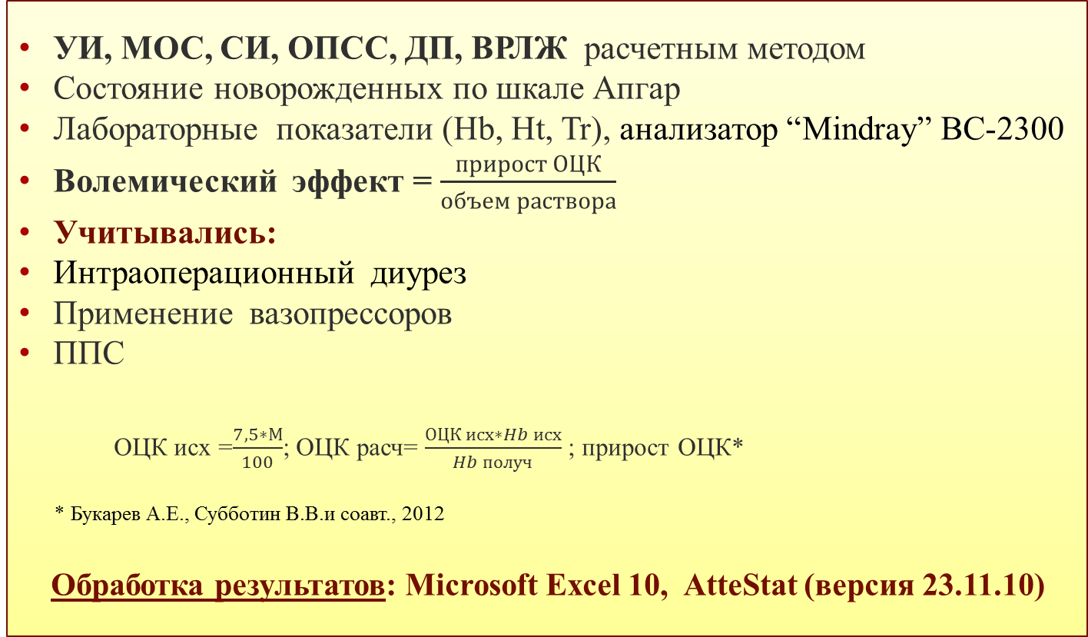
ИЗУЧАЕМЫЕ ПАРАМЕТРЫ
УИ, МОС, СИ, ОПСС, ДП, ВРЛЖ расчетным методом
Состояние новорожденных по шкале Апгар
Лабораторные показатели (Hb, Ht, Tr), анализатор “Min­dray” BC-2300
Волемический эффект = $\frac{прирост ОЦК}{объем раствора}$
Учитывались:
Интраоперационный диурез
Применение вазопрессоров
ППС
ОЦК исх =$\frac{7,5∗М}{100}$; ОЦК расч= $\frac{ОЦК исх∗Hb исх}{Hb получ}$ ; прирост ОЦК*
* Букарев А.Е., Субботин В.В.и соавт., 2012
Обработка результатов: Microsoft Excel 10, AtteStat (версия 23.11.10)

Slide 17
Гелофузин
p<0,01**
П О Ф

Slide 18
Гелофузин
ПОФ

Slide 19
Гелофузин
ПОФ

Slide 20
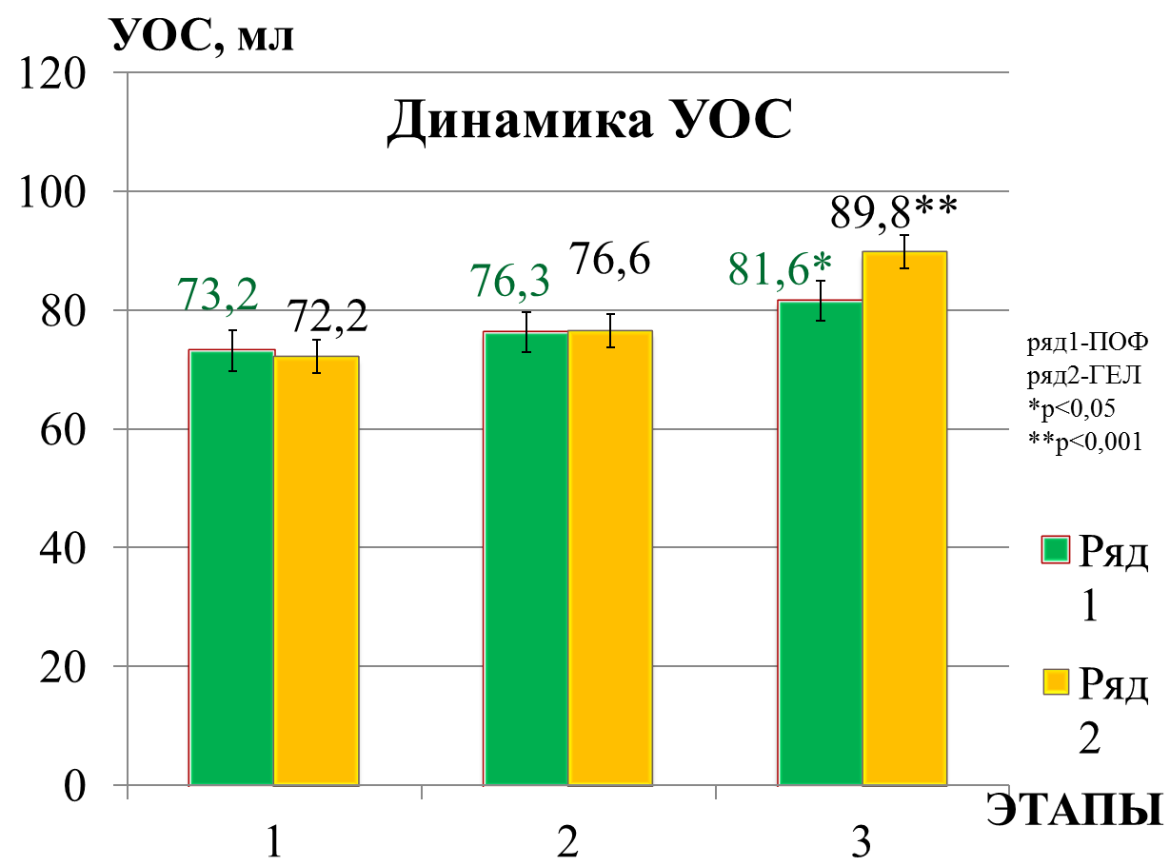
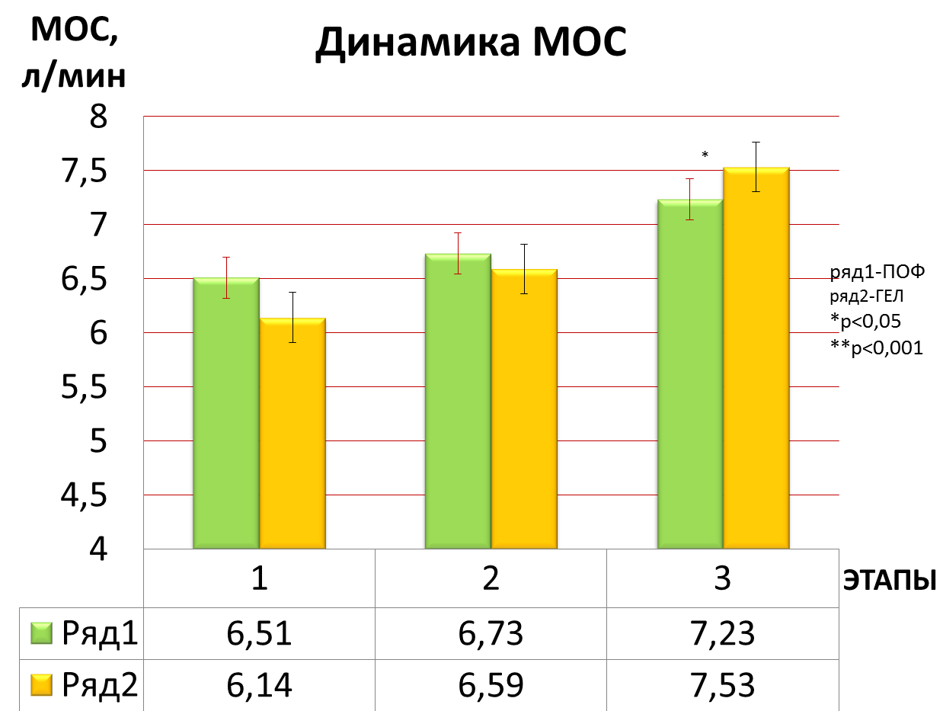
Результаты ЦГД
**
*
3 этап: Гр1 ↑на 11,5% от исх УОС Гр2 ↑ на 24,3% от исх
↑МОС: на 11,1% vs 22,6% на 3-м этапе

Slide 21
Результаты ЦГД и ОПСС
Гелофузин
ПОФ
Ряд1-поф
Ряд2-гелофузин
*p<0,05 **p<0,001
3-этап:ОПСС↓на 24% vs 30% от исх

Slide 24
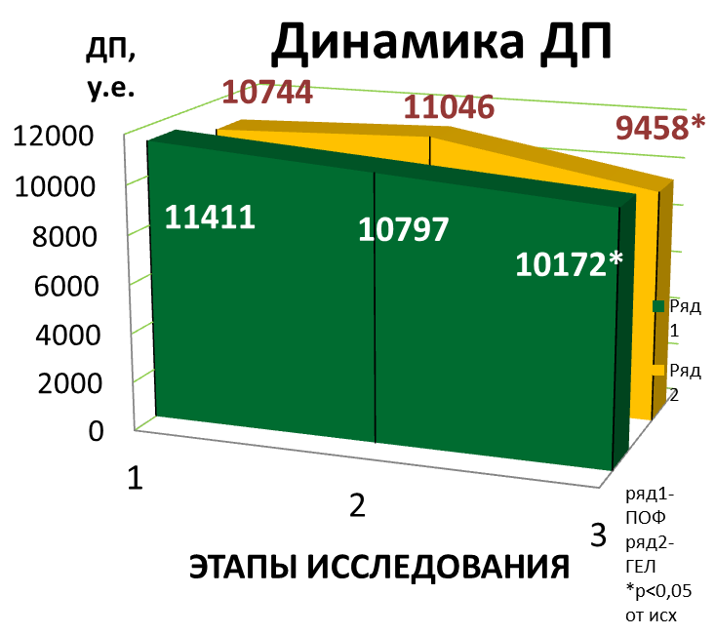
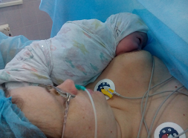
Влияние инфузий на потребление кислорода миокардом
(↓12%)
(↓11%)
↑PQ (на 9,3%, p=0,02)-2,3 эт
↑QRST (на 5,7%, p=0,04)-3 эт
↑CП (на 4%, p=0,07)-3 эт
В ГРУППЕ 1

Slide 25
Лабораторные данные
**p<0,01 *p<0,05 –достоверность различий по отношению к исходному , P – между гр. 1 и 2
Пок-ль | группа | Этапы исследования
 |  | 1 | 2 | 3
Hb, г/л | Основная | 113,2±1,5 | 106,5±1,4** | 101,1±1,5**
 | Контроль | 116,6±2,1 | 111,9±2,3** P=0,051 | 105,7±2,1**
Ht,% | Основная | 35,1±0,42 | 32,9±0,44** | 31,1±0,44**
 | Контроль | 35,6±0,44 | 33,9±0,5** | 31,9±0,55**
Er,10*12/л | Основная | 3,92±0,07 | 3,64±0,07* | 3,43±0,07**
 | Контроль | 3,86±0,06 | 3,62±0,07* | 3,46±0,06**
Tr,10*9/л | Основная | 214,8±9,3 | 192,1±7,4** | 187,8±8,4**
 | Контроль | 210,1±8,7 | 180,2±9,2** | 174,6±8,2**

Slide 26
1-ПОФ, 2-гелофузин
1,08**

Slide 27
Общее состояние новорожденных и родильниц
Новорожденные
по шкале Апгар:
У родильниц:
8/9 баллов
ППС -2случая гр1
-1случай гр2
Диурез: 142,2±12,6 мл vs 113,8±10,9 мл (интраоперационно)
Побочные эффекты:
в группе ПОФ в 3 случаях гиперемия лица после струйного введения

Slide 28
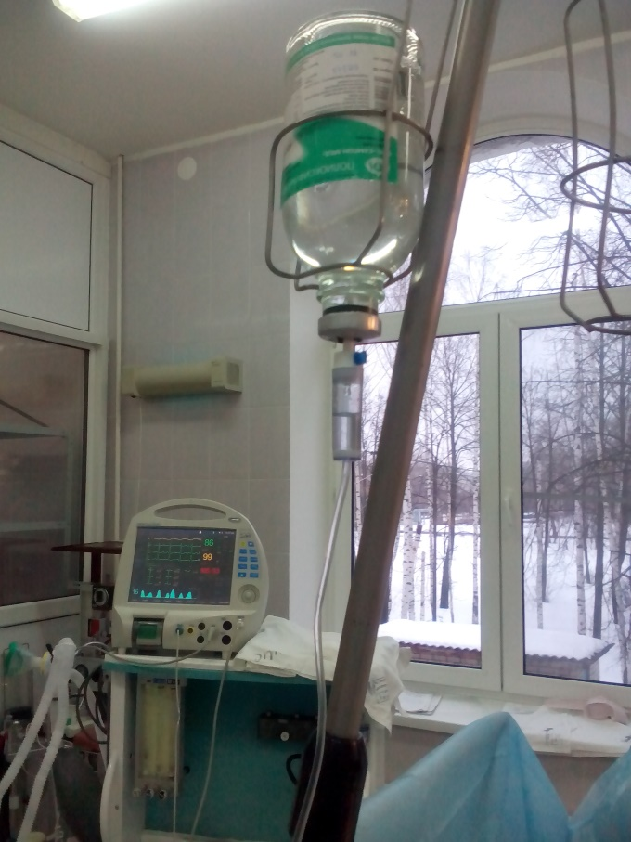
Клиническая ситуация
Пациентка К., 37лет
I преждевременные опер. роды в 36нед, ЭКО. ХПН в стадии декомпенсации. ЗРП III ст. НМППК II cт, выраженное маловодие, гипоплазия плаценты. Однократное тугое обвитие пуповины вокруг шеи плода. Ожирение I ст. ЛТ по Пфанненштилю. КС в н/сегменте
ПЕРЕД ПУНКЦИЕЙ САП- СТРУЙНО ПОФ – 200 МЛ ЗА 5 МИН
ПОСЛЕ ИНЪЕКЦИИ МА – В/В КАПЕЛЬНО ПОФ- 17 МЛ/МИН ДО ОБЩ ОБЪЕМА 800 МЛ, ЧТО СООТВЕТСТВОВАЛО ОКОНЧАНИЮ ОПЕРАЦИИ.
ВАЗОПРЕССОРЫ –не применялись
КРИСТАЛЛОИДЫ -в ОРИТ
ДЛИТЕЛЬНОСТЬ ОПЕРАЦИИ-25мин КП-600мл
ДИУРЕЗ-200 мл РЕБЕНОК- 2000г, 47 СМ, АПГАР 7/8 БАЛЛОВ
ПЛАЦЕНТА-200 г, 10*8см, краевое предлежание пуповины

Slide 29
ОСНОВНЫЕ ПОКАЗАТЕЛИ ПАЦИЕНТКИ К. НА 5-ТИ ЭТАПАХ ИССЛЕДОВАНИЯ
Пок-ль | До операции | После струйного вливания ПОФ | Начало операции | После извлечения плода | По окончании операции
АДср | 100 | 115 | 97 | 85 | 91
ЧСС | 74 | 74 | 116 | 103 | 89
УОС | 62,7 | 70,1 | 68,1 | 62,2 | 99,2
МОС | 4,6 | 5,2 | 7,2 | 6,5 | 8,9
СИ | 2,16 | 2,41 | 3,33 | 3,0 | 4,15
ОПСС | 1723,7 | 1775,6 | 1082,3 | 1050,7 | 871,7
PQ | 0,14 | 0,14 | 0,12 | 0,14 | 0,16
QT | 0,36 | 0,40 | 0,32 | 0,36 | 0,38
СП,% | 45 | 48,8 | 61,5 | 62 | 57,6
Hb | 111 | 106 | 105 | 102 | 98
Ht | 33,1 | 32,8 | 32 | 30,7 | 28,7
Волемический эффект | - | 1,6 | - | - | 1,25

Slide 30
ЭКГ на 5-ти этапах исследования
Исходная в операционной
После струйного введения ПОФ
Начало операции

Slide 31
ЭКГ на 5-ти этапах исследования
После извлечения плода
Окончание операции

Slide 32

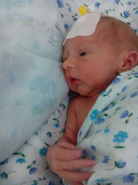
Показатели КОС у новорожденного
параметр | PH | PCO2 | PO2 | BEecf | HCO3 | Na+ | K+ | Glu | SO2
Новорожденный (артерия пуповины) 1-я минута жизни
 | 7,32 | 49,1 | 15 | -1 | 25,4 | 139 | 3,8 | 3,4 | 16
В ОРИТН – терапия в связи с задержкой развития по гипотрофическому типу, без кислородной и инотропной поддержки. На 2-й этап выхаживания в состоянии средней тяжести (на 7сутки)
1-е CУТКИ
3 CУТКИ

Slide 33
1. Рассмотренные варианты волемической поддержки обеспечивают стабильность кардиогемодинамики и биоэлектрической активности сердца у пациенток при операции КС
2. Полиоксифумарин обеспечивает более плавную стабилизацию гемодинамики, без излишнего напряжения компенсаторных резервов организма. Потребность в вазопрессорах при использовании ПОФ ниже, чем при использовании Гелофузина
3. Волемический эффект Полиоксифумарина превышает таковой по сравнению с Гелофузином
4. Коррекция гемодинамики ПОФ является эффективной и безопасной для роженицы и плода при операции КС
5. Полиоксифумарин является альтернативой дорогостоящему импортному препарату – Гелофузину, с целью волемической поддержки при абдоминальном родоразрешении

Slide 34
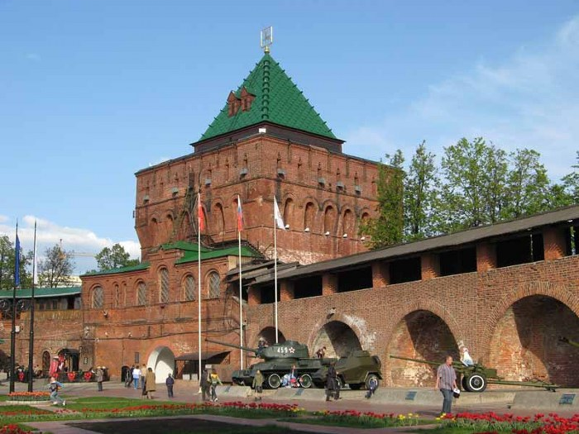
Спасибо за внимание!

